Slide 1
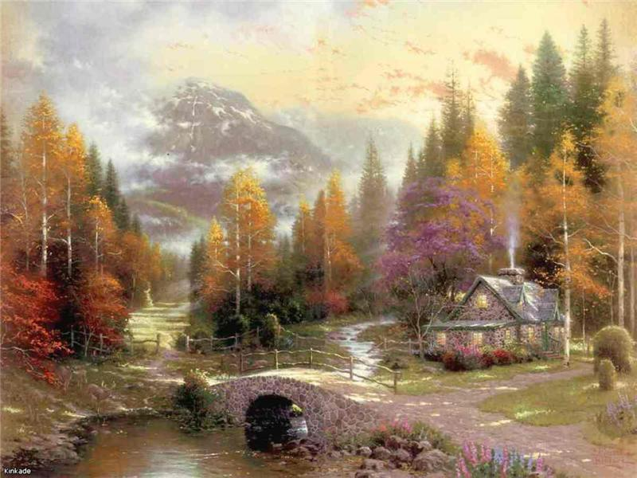
Музыка осени.
«Унылая пора! Очей очарованье!
Приятно мне твоя прощальная краса –
Люблю я пышное природы увяданье,
В багрец и золото одетые леса…»
А.С. Пушкин

Slide 2
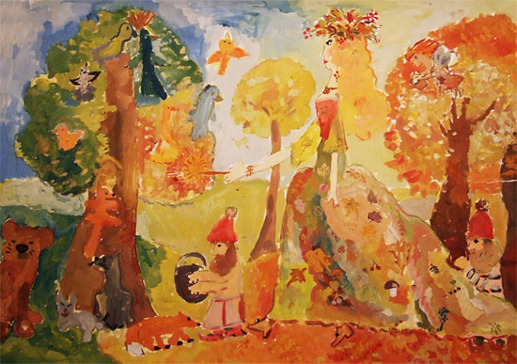
Осень, осень, в гости просим.
Осень, осень, погости неделек восемь.
С обильными хлебами,
С высокими снопами,
С листопадом и дождём,
С перелётным журавлём.

Slide 3
Загадка.
Это кит, он музыкальный.
То веселый, то печальный,
Его автором зовёт композитор и народ.
С ним всем детям интересней.
Этот кит зовётся…

Slide 4
Скрипичный ключ красив на вид,
Он высоко звучать велит.
Предупреждает ,чтоб играли
На правых клавишах рояля.

Slide 5
Пиано - тихо
f
p
Форте - громко

Slide 6
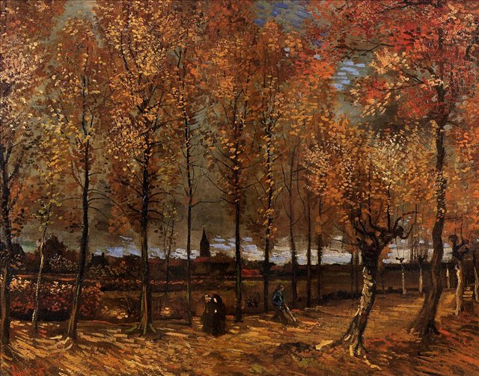
Скучная картина!
Тучи без конца,
Дождик так и льётся,
Лужи у крыльца…
А. Плещеев

